Slide 1
CM AES M1
Isabelle Lespinet-Moret
Jeunesses et familles européennes de 1945 aux années 1970

Slide 2
I_ Les conséquences de la guerre
II- Les ruptures des années 1960
1-Modèle conjugal en crise
2 Générations contestataires
3-Place des enfants dans la famille
1-Mutations et crises familiales
2-Le retour famille classique

Slide 3
III Une jeunesse ou des jeunesses?
1 Quête d’identité de groupe
2 Encadrements des jeunesses
3 La démocratisation commence par les enfants et les jeunes

Slide 4
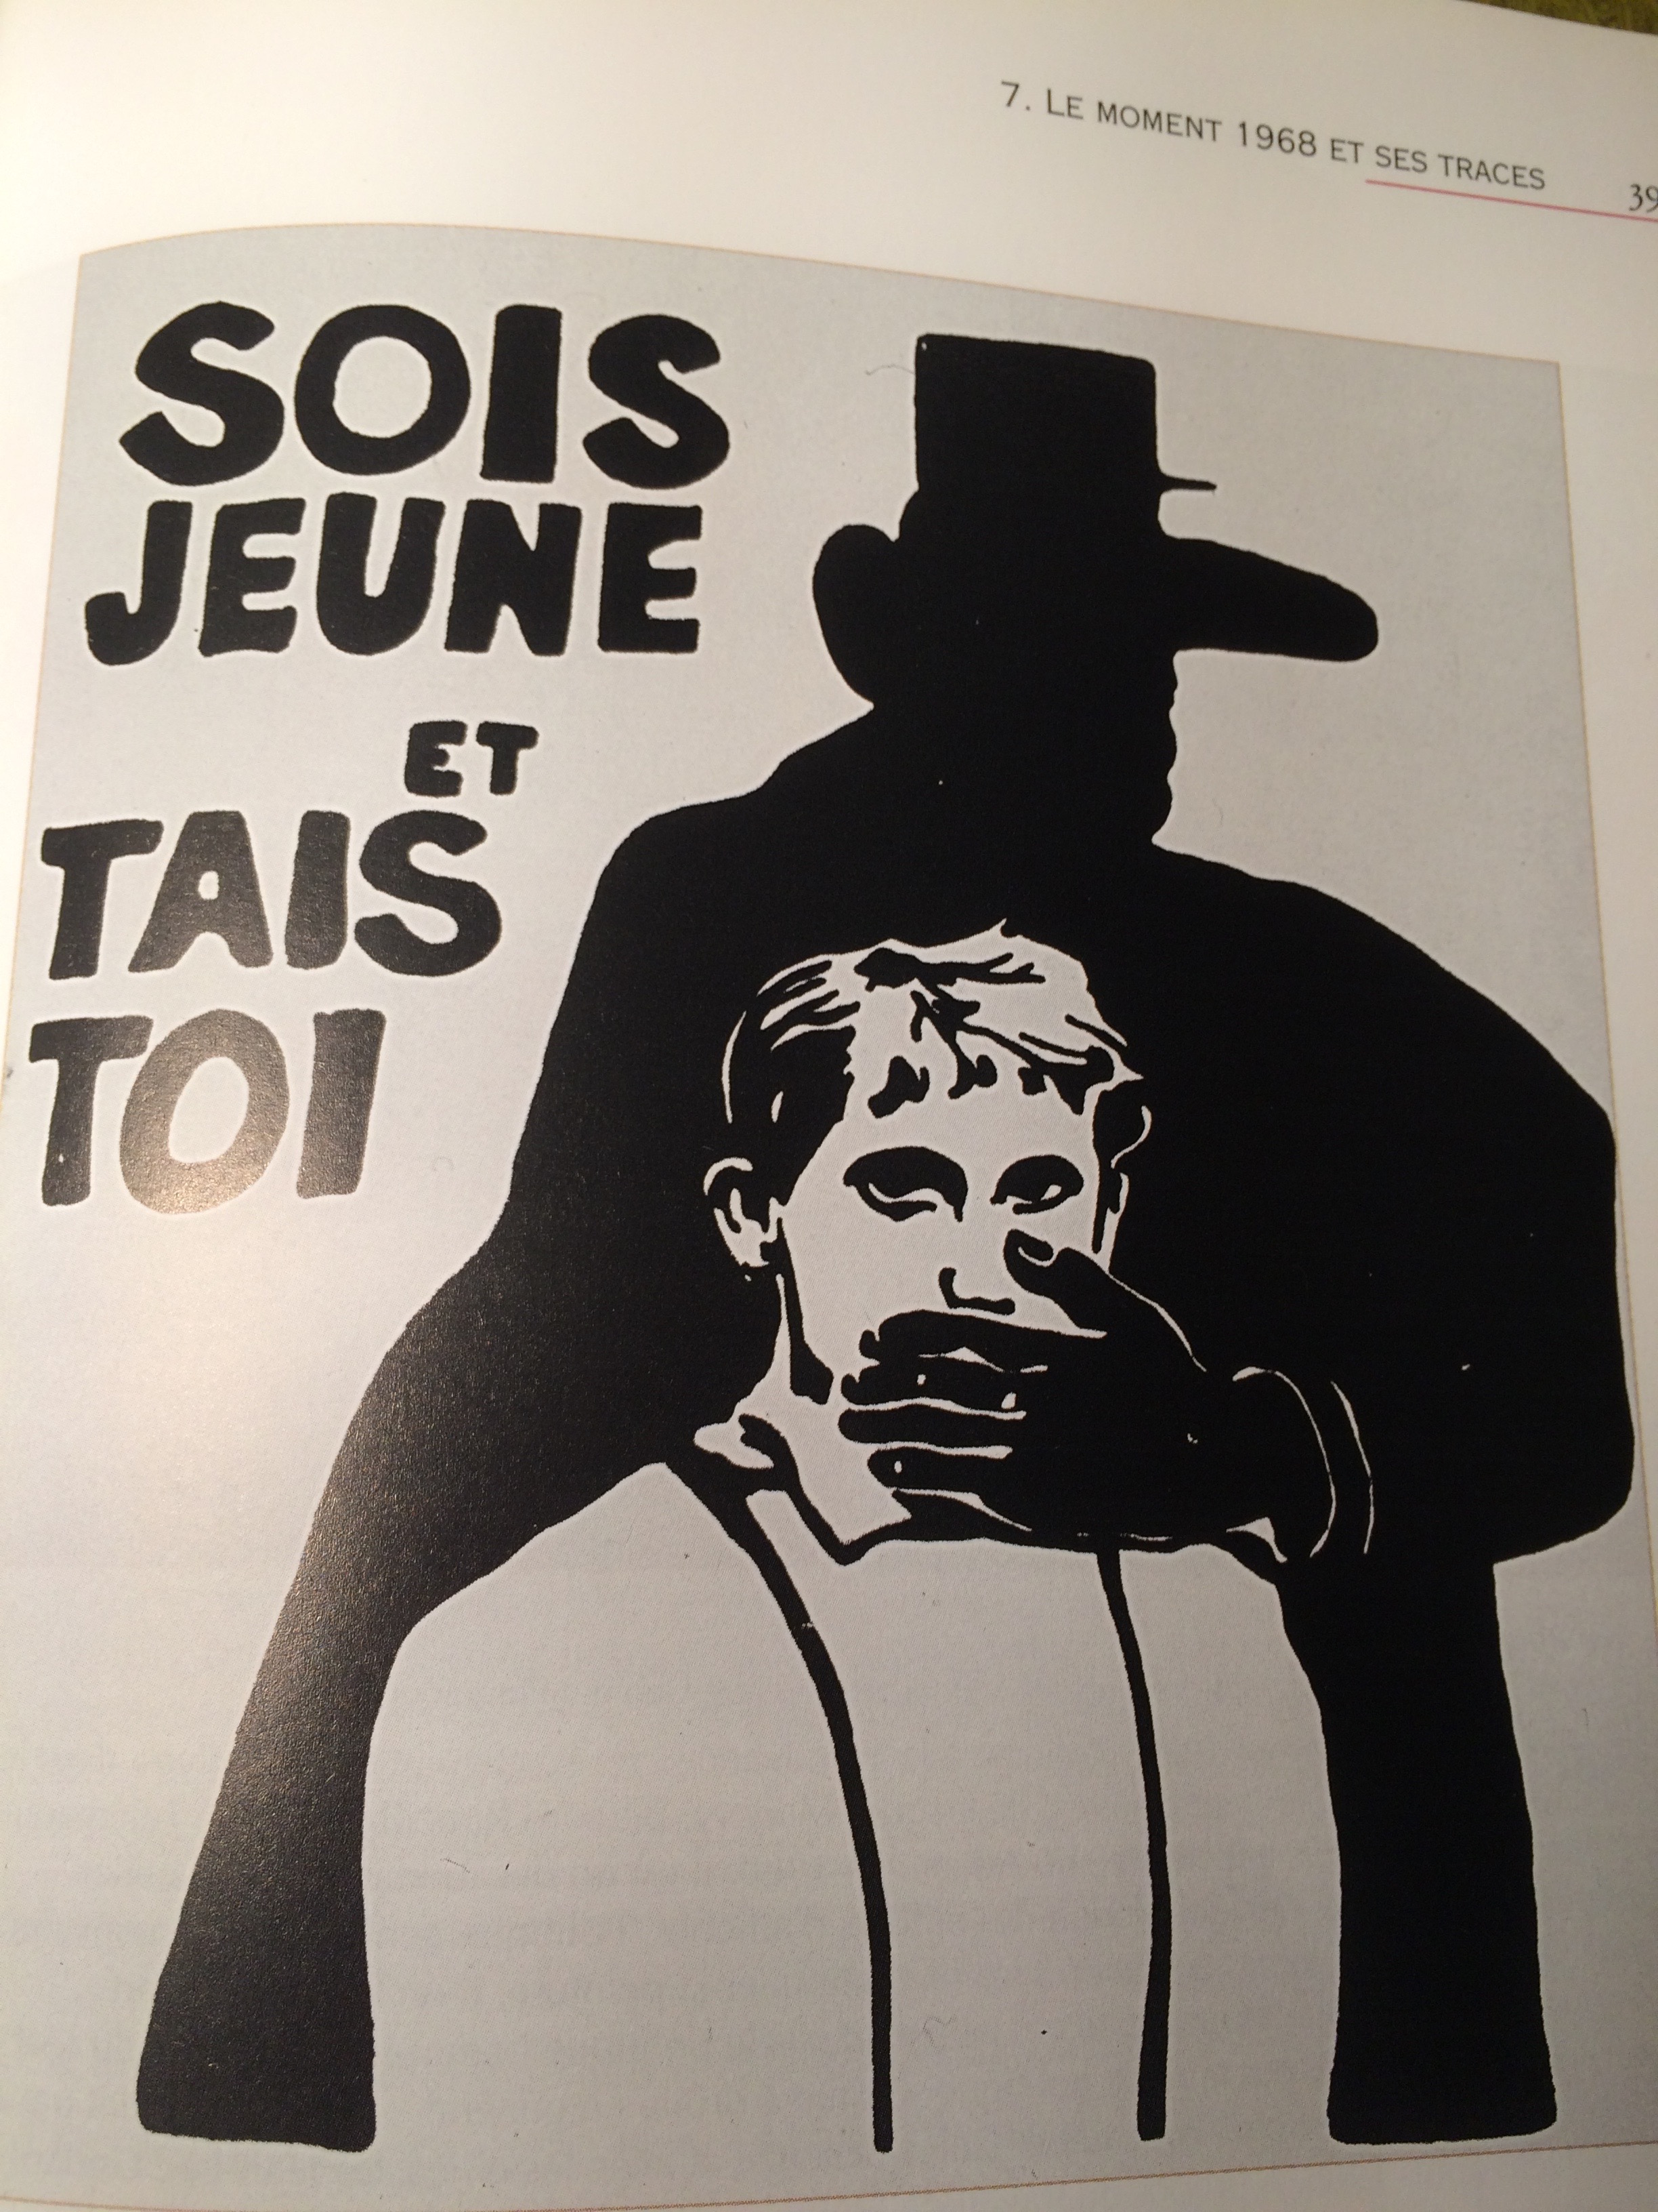
Doc 6 : Affiche des beaux-Arts, au sujet du droit de vote et de la majorité politique
familiales

Slide 5
